Slide 1
KONVERSI JADWAL MENGAWAS UJIAN KE FORMAT ICS DENGAN APACHE POI, ICAL4J, DAN JAVAFX
Ariq Rahmaeri
2011730066

Slide 2
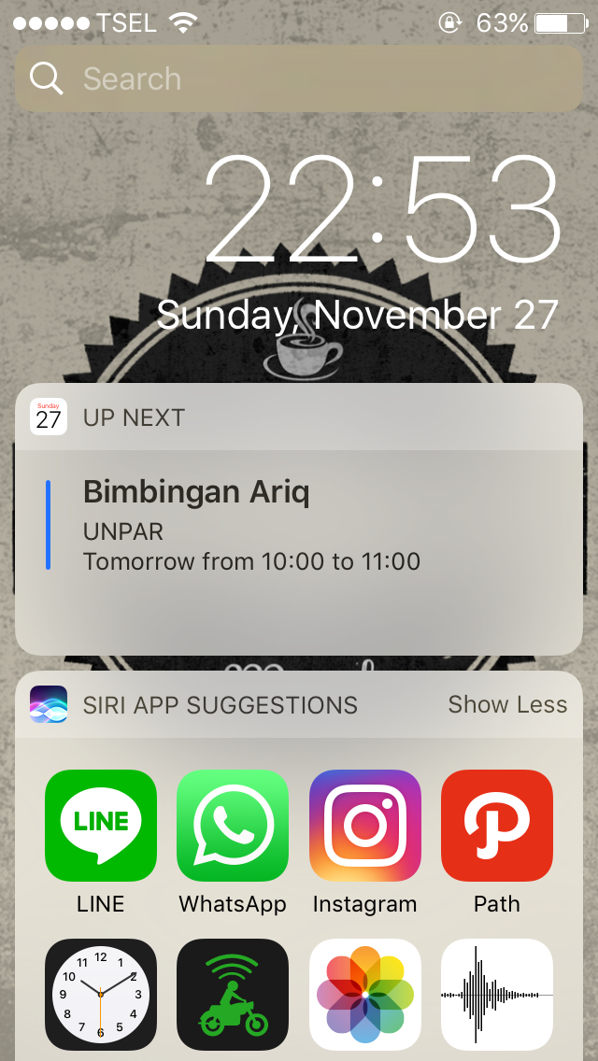
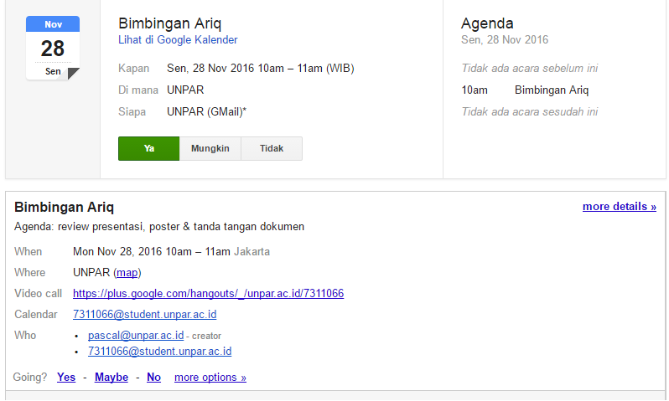
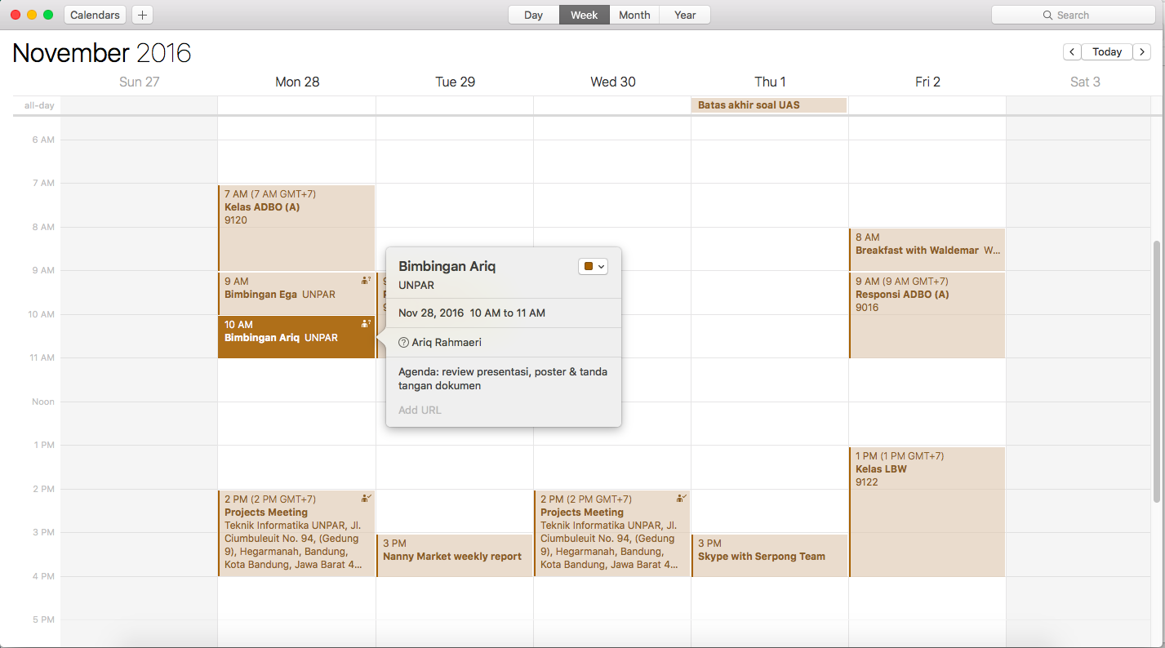
Prolog
Notes:
computer file format which allows Internet users to send meeting requests and tasks to other Internet users by sharing or sending files in this format through various methods

Slide 3
Latar Belakang
Dosen menerima jadwal yang di cetak oleh TU FTIS.
Kertas jadwal mengawas yang diberikan pada dosen oleh TU bisa hilang.
Jadwal bersifat umum, dosen harus menandai satu persatu kapan jadwal mengawasnya.
File Excel dari TU formatnya selalu berubah.

Slide 4
tujuan
Merancang PL yang mampu membaca file excel yang dipublikasikan oleh TU.
Membuat PL yang mampu menampilkan jadwal mengawas ujian yang telah dibaca ke layar.
Merancang PL dapat mengkonversi jadwal mengawas menjadi iCalendar.

Slide 5
Analisis
Fitur :
Tool ini dapat menerima dan membaca input file excel jadwal mengawas ujian yang dikeluarkan TU FTIS.
Tool ini dapat mengubah file excel menjadi iCalendar.
File iCalendar dapat di unduh oleh pengguna.
Pengguna dapat melakukan filtering sesuai dengan nama yang di inginkan.
Notes:
Apache POI = library ini memungkinkan untuk membaca dan menulis pada MS Excel menggunakan Java.
HSSFWorkbook = Kelas membaca & menulis di Excel 97-2003 .xls
XSSFWorkbook = menulis dan membaca Microsoft Excel dan OpenOffice xml dengan format .xls atau .xlsx.. MS Excel 2007 dan terbaru
iCal4j = Java library yang digunakan untuk membaca dan menulis data iCalendar. Menyediakan format umum untuk menyimpan data acara, pertemuan, to-do list,
JavaFX = salah satu teknologi dari Java yang diperuntukan untuk membangun atau merancang aplikasi yang kaya dengan konten multimedia seperti: Grafis; Sound; Effect Grafis; dan Video

Slide 6
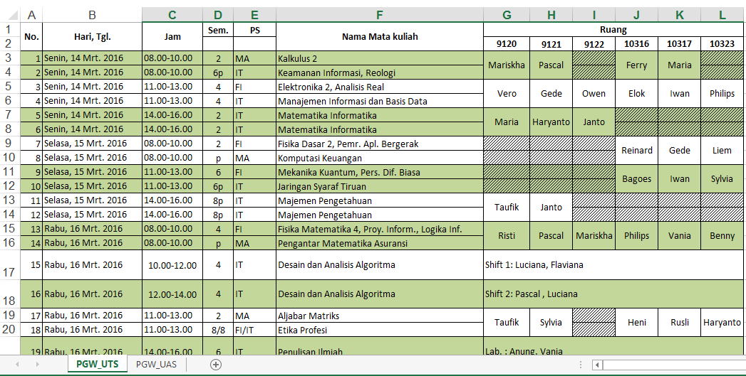
Analisis (2)
Input :

Slide 7
Analisis (2)
Input :
No
Hari, Tanggal
Jam
Semester
Program Studi
Nama Mata Kuliah
Ruangan

Slide 8
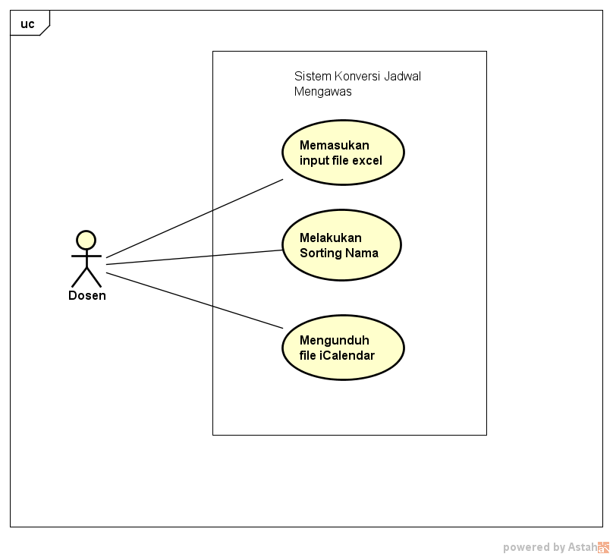
Use Case

Slide 9
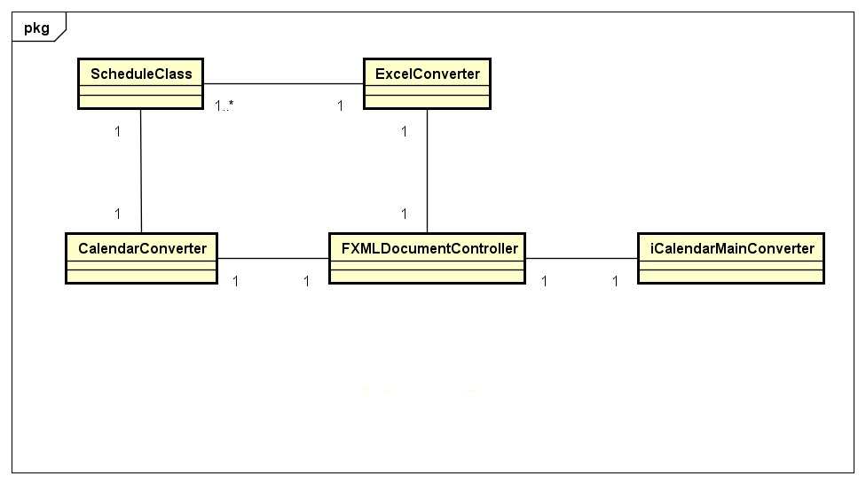
Rancangan Kelas

Slide 10
Rancangan kelas (2)
Fungsi :
ScheduleClass = Menampung jadwal dosen yang telah dikonversi.
ExcelConverter = Membaca excel jadwal mengawas ujian sehingga dapat ditampilkan oleh program.
FXMLDocumentController
mendapatkan file input yang dimasukkan oleh user, memberi perintah kepada kelas ExcelConverter
melakukan sorting nama dosen.
memberikan perintah kepada CalendarConverter untuk mengkonversikannya dalam iCal.
CalendarConverter = Kelas ini berfungsi mengkonversi file yang telah dibaca kedalam format .ics atau iCalendar.
iCalendarMainConverter = main pada program.

Slide 11
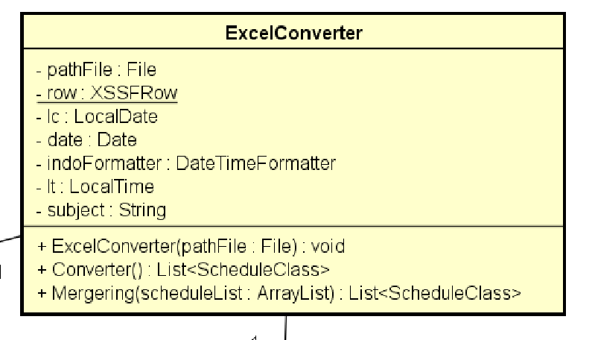
Diagram Kelas

Slide 12
Diagram kelas (2)
Penjelasan Method :
Converter() = Konversi excel menjadi ArrayList scheduleClass.
Mergering(scheduleList: ArrayList) = Mengabungkan duplikat entri mengawas dosen.

Slide 13
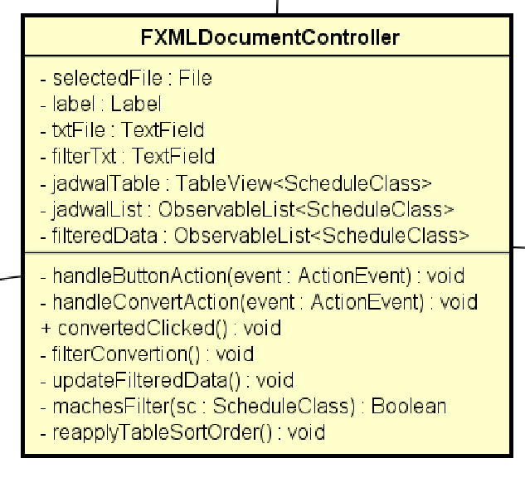
Diagram kelas (3)

Slide 14
Diagram kelas (4)
Penjelasan Method :
handleConvertAction(event: ActionEvent) = Method untuk menampilkan hasil ExcelConverter ke layar.
convertedClicked() = Method untuk konversi selected item menjadi iCal
filterConvertion() = Method untuk menerima masukan filter dari pengguna
updateFilteredData() = Mengupdate List FilterData sesuai masukan pengguna
matchesFilter(sc: ScheduleClass) = Mencocokan nama dosen sesuai yang di inginkan pengguna
reapplyTableSortOrder() = Mengatur urutan table setelah di filter

Slide 15
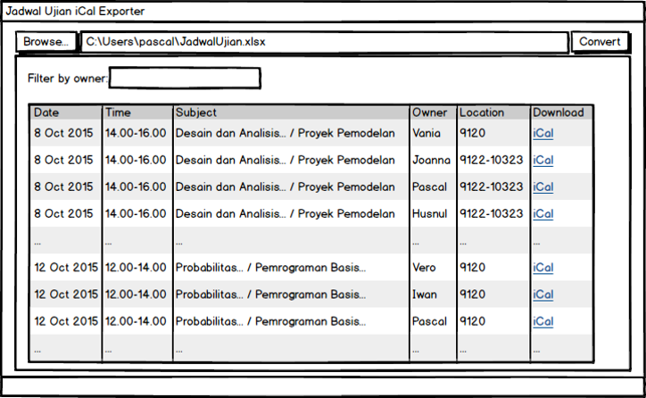
Perancangan Antarmuka

Slide 16
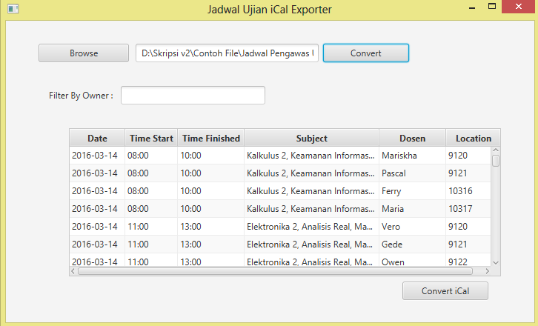
Implementasi Antarmuka

Slide 17
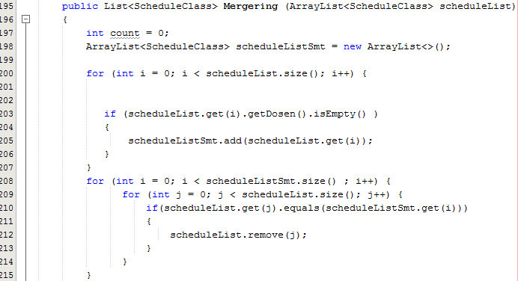
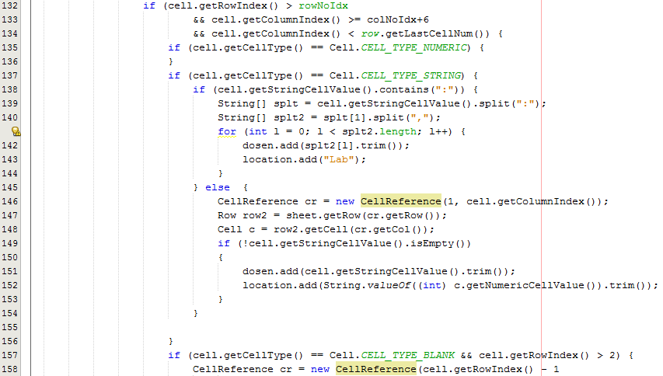
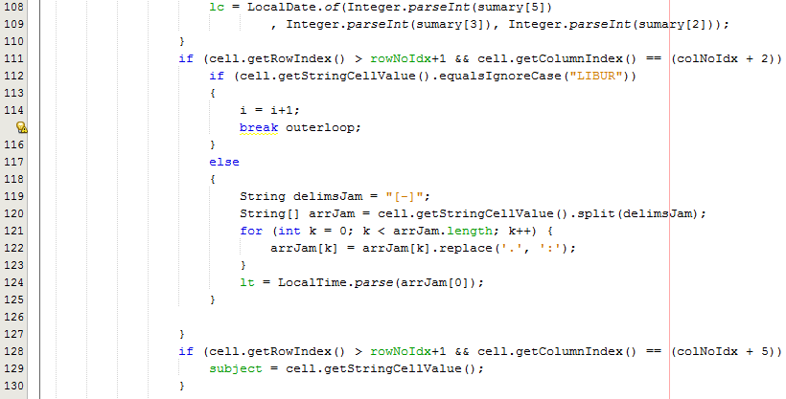
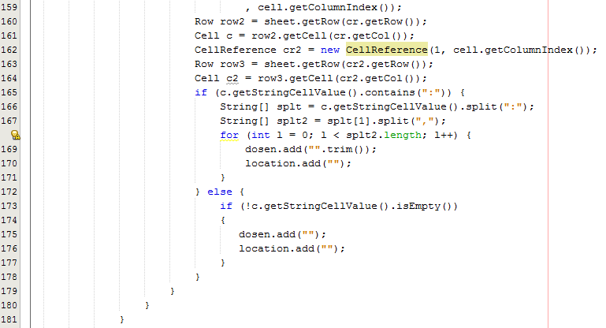
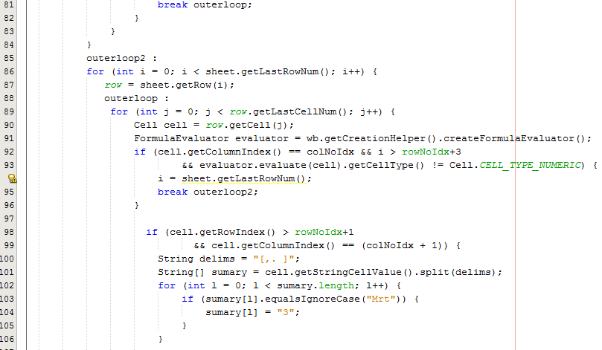
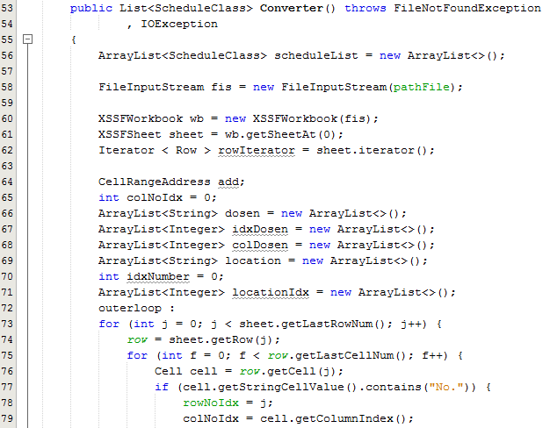
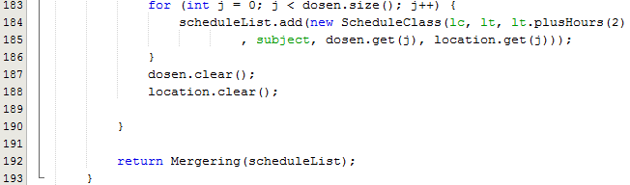
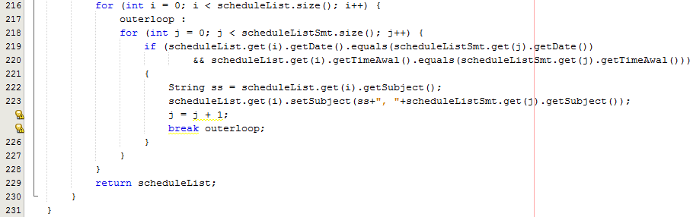
Implementasi Kode

Slide 18
Pengujian
Fungsional
Eksperimental

Slide 19
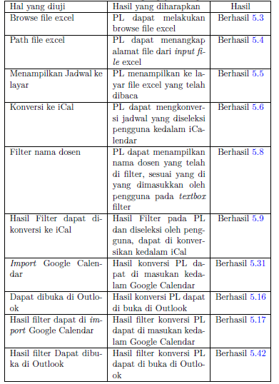
Pengujian Fungsional

Slide 20
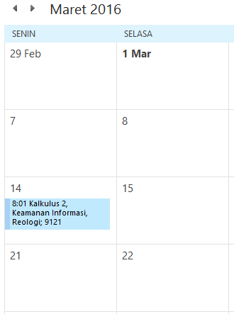
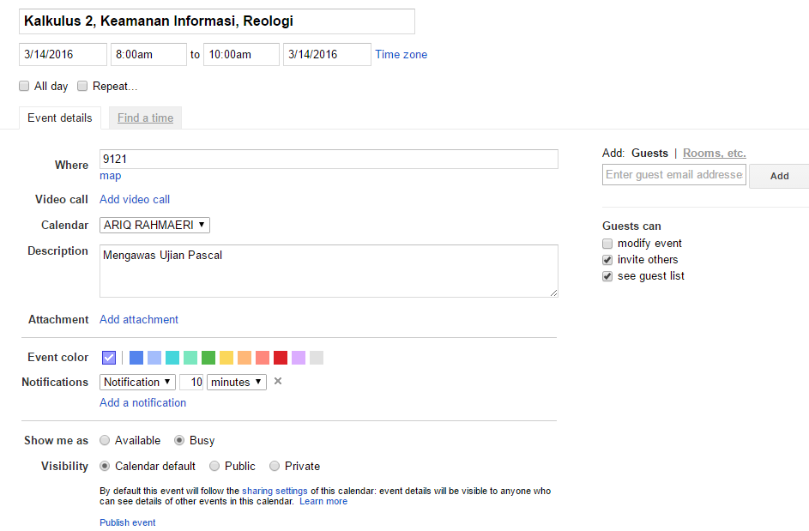
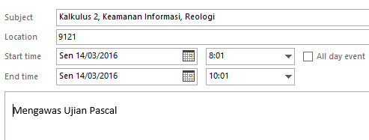
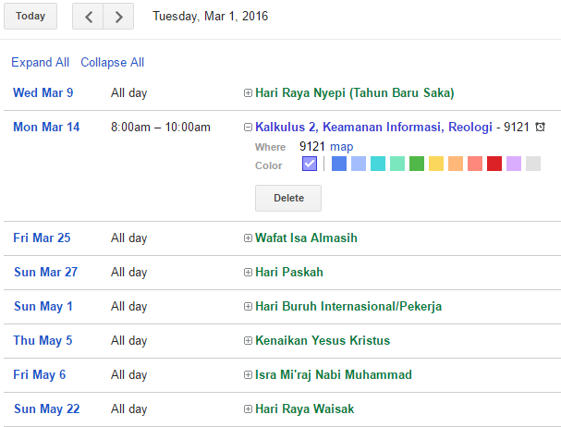
Hasil Pengujian Fungsional

Slide 21
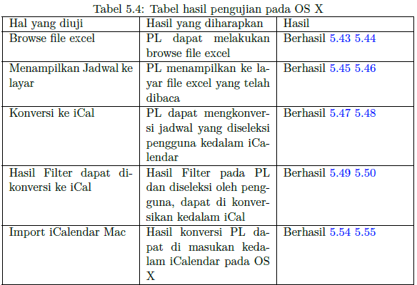
Pengujian Eksperimental

Slide 22
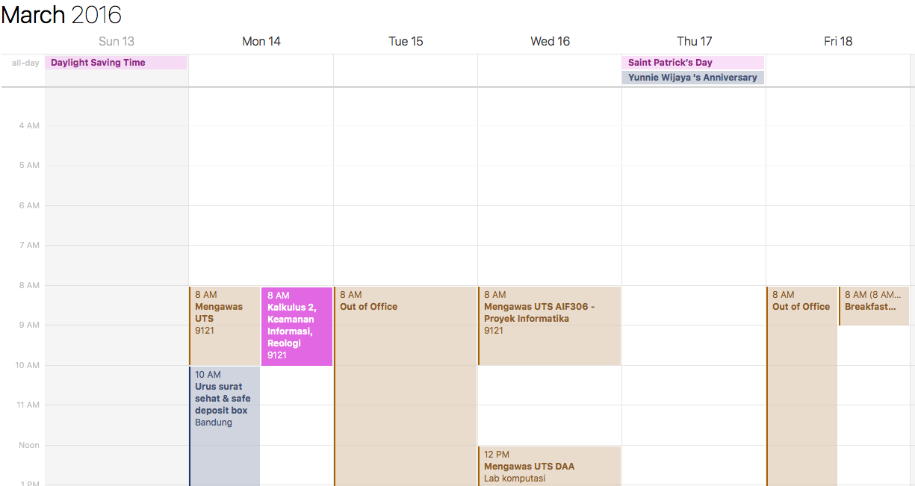
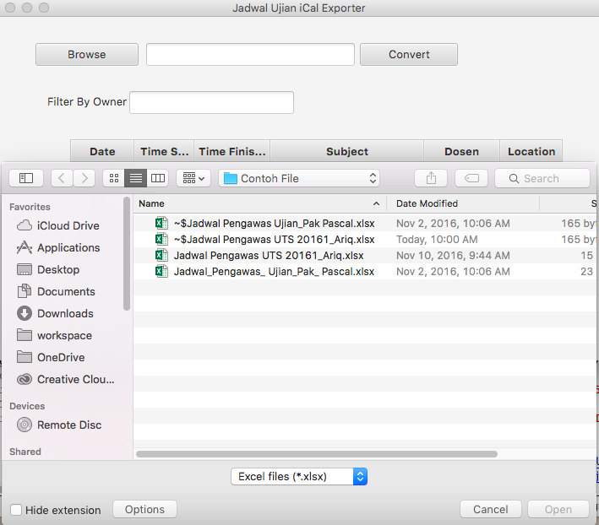
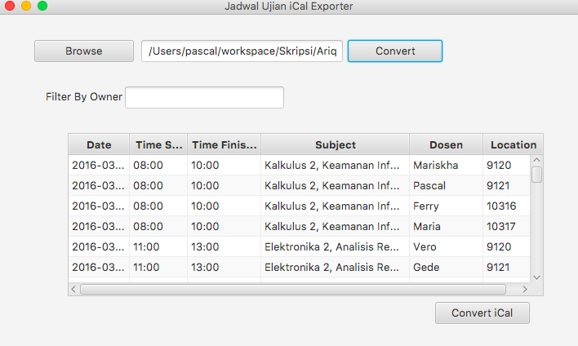
Hasil Pengujian

Slide 23
Demo

Slide 24
Kesimpulan
PL dapat membaca file excel jadwal mengawas ujian
PL dapat menampilkan jadwal ke layer.
PL dapat mengkonversi jadwal kedalam iCalendar.
User dapat mengunduh file iCalendar.

Slide 25
Saran
Menemukan algorima pembacaan file excel yang lebih efektif dan efisien.
Mempercantik tampilan.

